Slide 1
Великие женщины в истории России

Slide 2
Княгиня Ольга
«Была она предвозвестницей христианской земле, как денница перед солнцем, как заря перед рассветом. Она ведь сияла, как луна в ночи; так и она светилась среди язычников, как жемчуг в грязи»

Slide 3
Годы жизни рождена 885 – 895 года – скончалась 969 года

Slide 4
Жена Игоря
Мать Святослава

Slide 5
Месть древлянам 1
« И, склонившись к яме, спросила их Ольга: „Хороша ли вам честь?». Они же ответили: „Горше нам Игоревой смерти». И повелела засыпать их живыми; и засыпали их.. »

Slide 6
Месть древлянам 2

Slide 7
Месть древлянам 3

Slide 8
Месть древлянам 4

Slide 9
Правление Ольги
Установила систему «погостов» — центров торговли и обмена, в которых более упорядоченно происходил сбор податей; затем по погостам стали строить храмы.
Ввела систему налогов
Положила начало каменному градостроительству на Руси

Slide 10
Правление Ольги
В 945 Ольга установила размеры «полюдья» — податей в пользу Киева, сроки и периодичность их уплаты — «оброки» и «уставы».
Подвластные Киеву земли оказались поделены на административные единицы, в каждой из которых был поставлен княжеский администратор — тиуин

Slide 11
Крещение Ольги в 955 году в Константинополе

Slide 12
Крещение Ольги в 955 году в Константинополе

Slide 13
«И было наречено ей в крещении имя Елена, как и древней царице-матери императора Константина I».

Slide 14
Софийский собор в Киеве

Slide 15
Елизавета Петровна 18 (29) декабря 1709 - 25 декабря 1761 (5 января 1762)

Slide 16
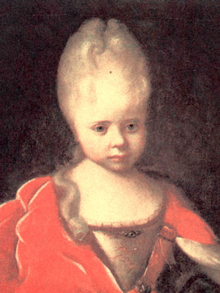
Елизавета родилась в селе Коломенском 18 декабря 1709 года

Slide 17
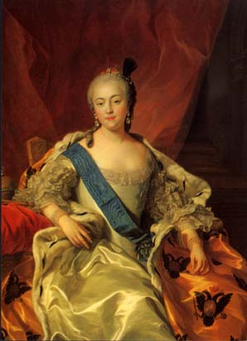
Первая красавица при дворе

Slide 18
Переворот
"Узнаете ли вы меня? Знаете ли вы, чья я дочь? Меня хотят заточить в монастырь. Готовы ли вы меня защитить?" - "Готовы, матушка, - закричали гвардейцы, - всех их перебьем!" Но Елизавета не хотела кровопролития. '"Не говорите про убийства, - возразила она, - а то я уйду".

Slide 19
Правление Елизаветы
Была отменена смертная казнь
Происходит оживление торговли.
В 1754 г. были отменены внутренние таможенные пошлины - мыты.

Slide 20
Правление Елизаветы
Учреждался банк для купечества.
Таможенный тариф 1757 г. установил высокие пошлины на ввозимые заграничные товары.
Появились фабрики по производству:шелка, бумажных тканей, шпалер,шляп

Slide 21
Правление Елизаветы
Были основаны:
Происходит оживление торговли.
В 1754 г. были отменены внутренние таможенные пошлины - мыты.
Академия художеств в Петербурге (1757).
Московский университет (1755)

Slide 22
Академия художеств в Петербурге

Slide 23
Московский университет

Slide 24
Екатерина II

Slide 25
Годы жизни 21 апреля (2 мая) 1729- 6 (17 ноября) 1796
Происходила из мелкого северогерманского княжеского рода. Урожденная Софья Августа Фредерика Анхальт-Цербстская

Slide 26
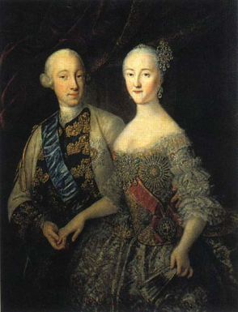
Замужество
Приняв православие и получив имя Екатерины Алексеевны, в 1745 вступила в брак с Петром III

Slide 27
Начало правления
28 июня 1762 Екатерина II совершила бескровный переворот и стала самодержавной императрицей.

Slide 28
Правление Екатерины II
Политика «Просвещенного абсолютизма»
В 1775 "Учреждение для управления губерний
В 1785 Жалованная грамота дворянству" и "Жалованная грамота городам"
«Наказ» и Комиссия 1767 - 1768 гг
«Жалованная грамота дворянству»

Slide 29
Сенатская реформа 1763 года

Slide 30
Секуляризация 1763-1764 года

Slide 31
Судебная реформа Екатерины II
Сенат
Уголовная палата
Гражданская палата
Губернский магистрат
Верхняя судебная расправа
Уездный суд
Земской суд
Городовой магистрат
Нижняя судебная расправа
Дворяне
Горожане
Государственные крестьяне

Slide 32
Губернская реформа
Сенат
Генерал-губернатор
Вице-губернатор
Губернатор
Губернатор
Губерния (300-400 тыс. чел.)
Губерния (300-400 тыс. чел.)
50 губерний
Капитан-исправник
В уездных городах - городничие
Уезд 20-30 тыс. чел
Капитан-исправник
Обер-полицмейстеры
Уезд 20-30 тыс. чел
Капитан-исправник
Москва
Санкт-Петербург
Уезд 20-30 тыс. чел

